Slide 1
XỬ LÝ DỮ LIỆU LỚN CỔ PHIẾU
NHÓM 21
Phạm Thành Phong
Dương Xuân Hoàn
Dương Kim Trường
Chử Việt Hoàng
Dương Đức Điệp
20173297
20173125
20173428
20173135
20173013

Slide 2
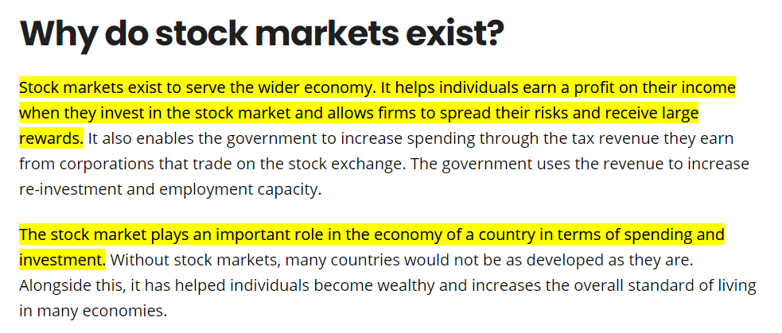
ĐẶT VẤN ĐỀ
Thị trường chứng khoán sinh ra phục vụ cho nền kinh tế rộng lớn. Nó giúp các cá nhân kiếm được lợi nhuận khi đầu tư, đồng thời giúp các công ty phân tán rủi ro và có được kết quả kinh doanh tốt
Thị trường chứng khoán đóng một vai trò quan trọng trong nền kinh tế của một quốc gia về mặt chi tiêu và đầu tư

Slide 3
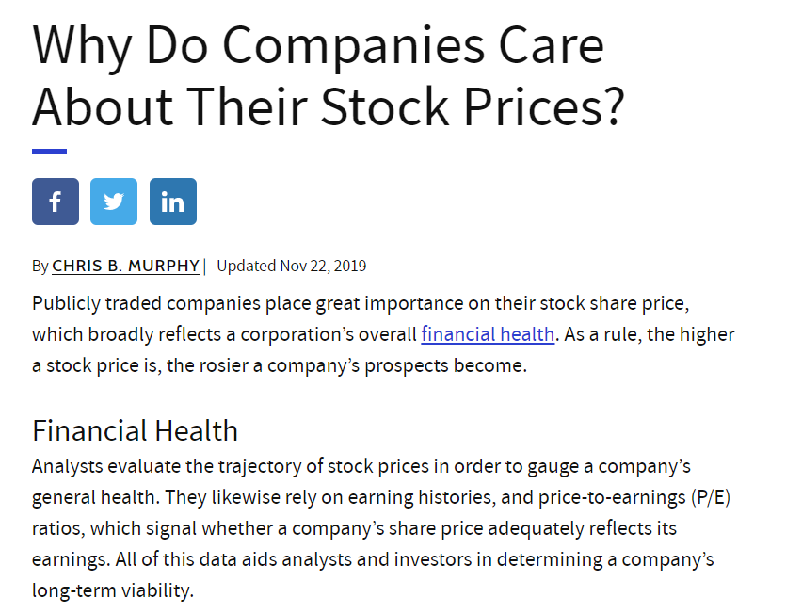
ĐẶT VẤN ĐỀ
Các công ty quan tâm đến giá trị chứng khoán của mình, vì:
Sức khoẻ tài chính
Minh chứng cho năng lực quản lý
Bù tài chính cho công ty
Tạo hình ảnh tích cực cho công ty trên báo chí

Slide 4

ĐẶT VẤN ĐỀ
Nhu cầu giao dịch của con người nói chung và giao dịch cổ phiếu nói riêng là rất lớn (ở mọi thời điểm, vị trí địa lý, v.v.)
Do đó, dữ liệu về cổ phiếu là dữ liệu lớn
=>Nảy sinh nhu cầu lưu trữ và xử lý dữ liệu cổ phiếu

Slide 5
DỮ LIỆU CỔ PHIẾU
high: giá cao
name: mã cổ phiếu
close: giá đóng
low: giá thấp
time: ngày giao dịch
open: giá mở
volume: số
cổ phần
của cổ phiếu
Scheme của một đối tượng JSON chứa dữ liệu cổ phiếu của Airpay

Slide 6








MÔ HÌNH GIẢI PHÁP
API
stock data producer
consume
produce
consume
store

Slide 7

MÔ HÌNH GIẢI PHÁP
API
stock data producer
Worker
leader
standby
Worker

Slide 8
DEMO

